Slide 1


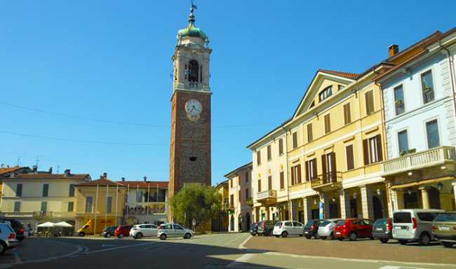
Lo stato dell’arte della produzione di plasma in Regione
Oleggio 08 Luglio 2022
Giovanni Camisasca
ASL Novara - Dipartimento Servizi Diagnostici - SIMT-CPVE Ospedale SS Trinità – Borgomanero
Referente Conto lavoro emoderivati e accreditamento SRC Piemonte

Slide 2

Il sottoscritto, Giovanni Camisasca in qualità di Relatore
dichiara che
nell’esercizio della Sua funzione e per l’evento in oggetto, NON È in alcun modo portatore di interessi commerciali propri o di terzi; e che gli eventuali rapporti avuti negli ultimi due anni con soggetti portatori di interessi commerciali non sono tali da permettere a tali soggetti di influenzare le mie funzioni al fine di trarne vantaggio.

Slide 3
Il 67% del plasma avviato alla produzione dei farmaci plasmaderivati, proviene dagli Stati Uniti.
Il 15% circa dall’Europa ..

Slide 4
In Italia il 23 % del plasma deriva da aferesi
Il 75 % da scomposizione (non incrementabile a meno di eliminare rossi???)

Slide 5
L’unica possibilità per recuperare il gap sui plasmaderivati è quindi :
Incrementare la donazione di plasma da aferesi

Slide 6


Slide 15
Programmazione annuale produzione emoderivati da conto lavoro

Slide 16
Programmazione annuale produzione emoderivati da conto lavoro
e relativa spesa per la Regione Piemonte
Descrizione | Quantità PIEMONTE | Importo al kg. | Importo € totale annuo aggiornato IVA al 10% esclusa PIEMONTE | Importo € totale annuo aggiornato IVA al 10% compresa PIEMONTE
Plasma categ. A | 20.000 | € 167,87 | € 3.357.400,00 | € 3.693.140,00
Plasma categ. B | 50.000 | € 127,34 | € 6.367.000,00 | € 7.003.700,00
Plasma categ. C | 2.500 | € 116,22 | € 290.550,00 | € 319.605,00
Plasmagrade | 1.500 | € 175,48 | € 263.220,00 | € 289.542,00
Plasmagrade | 1.500 | € 165,71 | € 248.565,00 | € 273.421,50
Plasmagrade | 1.500 | € 156,00 | € 234.000,00 | € 257.400,00
Plasmagrade tot. | 4.500
 |  | TOTALE | € 10.760.735,00 | € 11.836.808,50

Slide 17
Analisi di contesto: fabbisogno segnalato da farmacie AASS Piemonte

Slide 18
Analisi di contesto: effettiva produzione possibile e differenziale su acquisizione da gara commerciale
1 - sempre se disponibile sul mercatro
2 - e a quale prezzo …

Slide 19
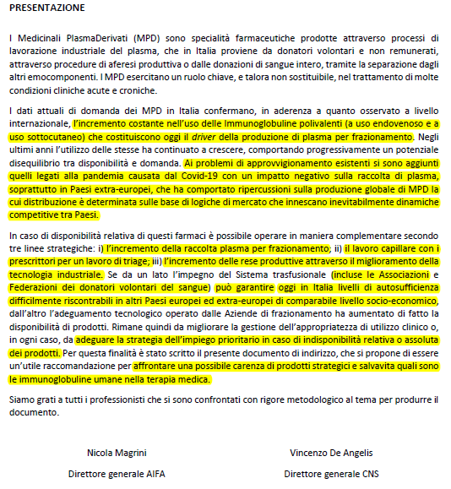

La criticità emergente:
gestione dell’appropriatezza

Slide 20
Alcune riflessioni economiche sul conto lavoro … ci proviamo
In risposta alla criticità relativa all’approvvigionamento di Immunoglobuline (farmaco salvavita) per le quali anche l’ultima gara commerciale della nostra Regione è andata deserta, abbiamo concordato con l’Accordo LPS (Regioni Lombardia, Piemonte e Sardegna) la produzione di 3 lotti aggiuntivi di tale farmaco tramite il contolavoro emoderivati.
Per detta produzione utilizzeremo come base di partenza i semilavorati già in deposito presso la ditta Kedrion che daranno luogo ad una distribuzione percentualmente suddivisa come da regolamento dell’Accordo stesso:
62% Lombardia
33% Piemonte
5% Sardegna

Slide 21
Alcune riflessioni economiche sul conto lavoro … ci proviamo
Di questi 3 lotti, pertanto, 1 sarà di competenza della nostra Regione
Complessivamente potremo disporre per il 2022 di una quantità aggiuntiva in Immunoglobuline pari a 31.500 grammi, che costituisce poco più del 10% di quanto distribuiamo mediamente ogni anno alle farmacie Aziendali, andando a coprire complessivamente i ….
2/3 circa del fabbisogno regionale
(stima del Centro Nazionale Sangue).

Slide 22
Alcune riflessioni economiche sul conto lavoro … ci proviamo
Considerando una resa media di trasformazione pari a 4,15 gr di immunoglobuline per ogni Kg di plasma, l’operazione sopra indicata porterà ad un consumo di circa 7.600 kg di Plasma già conferito (semilavorato e stoccato nel magazzino dell’Accordo LPS).
A fronte di una spesa di 230.000 da prevedere per l’operazione ed aggiungendo i costi già sostenuti per produrre i semilavorati, che hanno determinato peraltro la produzione di Albumina ed Antitrombina a disposizione delle Farmacie piemontesi, un grammo di Immunoglobuline costerà complessivamente 22,86 Euro contro un valore commerciale che ormai si attesta, a patto di trovarlo sul mercato (cosa peraltro sempre più difficile, vista la forbice domanda/offerta in ampliamento) a 50 – 55 euro al grammo.
Stimiamo 32 x 31.500 = 1.000.000 € circa di risparmio

Slide 23
Alcune riflessioni economiche sul conto lavoro … ci proviamo
Vista la situazione mondiale di carenza in emoderivati e soprattutto in Immunoglobuline, sarebbe auspicabile investire nel sistema trasfusionale, da cui deriva la materia prima, una parte di questa economia di spesa andando ad inserire per il 2023 un progetto ulteriore finalizzato a recuperare, rinforzando la raccolta come peraltro ci viene richiesto dal programma nazionale di autosufficienza, almeno il plasma utilizzato (7.500 Kg) e che ci consenta di realizzare un incremento di risparmio reale sull’acquisto di emoderivati.

Slide 24


Visualizza dati di produzione e consumo
Produzione e consumo - Piemonte - Anno 2021 - Periodo mag-mag
Prodotto | Unità prodotte | Unità trasfuse | N. unità eliminate |  |  |  | Unità consumate | Bilancio | Unità acquisite | Unità cedute | Plasma per Emoderivati (IgG)
 |  |  | Scadenza | Cause tecniche | Cause sanitarie | Controllo qualità
Emazie | 17.574 | 14.662 | 134 | 492 | 86 | 30 | 15.404 | 2.170 | 0 | 1.529 | 6.511,23
Totale fino a maggio | 85.724 | 72.184 | 707 | 2.252 | 446 | 172 | 75.761 | 9.963 | 4 | 6.943 | 32.961,66
Produzione e consumo - Piemonte - Anno 2022 - Periodo mag-mag
Prodotto | Unità prodotte | Unità trasfuse | N. unità eliminate |  |  |  | Unità consumate | Bilancio | Unità acquisite | Unità cedute | Plasma per Emoderivati (IgG)
 |  |  | Scadenza | Cause tecniche | Cause sanitarie | Controllo qualità
Emazie | 16.846 | 15.301 | 125 | 357 | 62 | 31 | 15.876 | 970 | 0 | 1.131 | 6.902,85
Totale fino a maggio | 79.286 | 72.485 | 681 | 1.454 | 293 | 162 | 75.075 | 4.211 | 4 | 4.518 | 31.279,80
2022 -2021 | Unità prodotte | Unità trasfuse |  |  |  |  |  | Unità cedute (Altre Regioni) | Plasma per Emoderivati (IgG)
Emazie | -6438 | 301 |  |  |  |  |  | -2425 | -1682 Kg
I dati (primi cinque mesi 2022 vs 2021) e le criticità

Slide 25
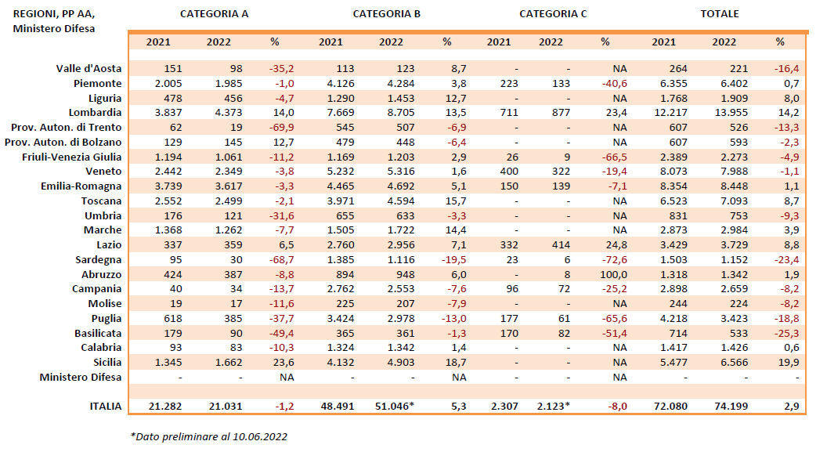
Invio plasma mese di maggio 2022

Slide 26
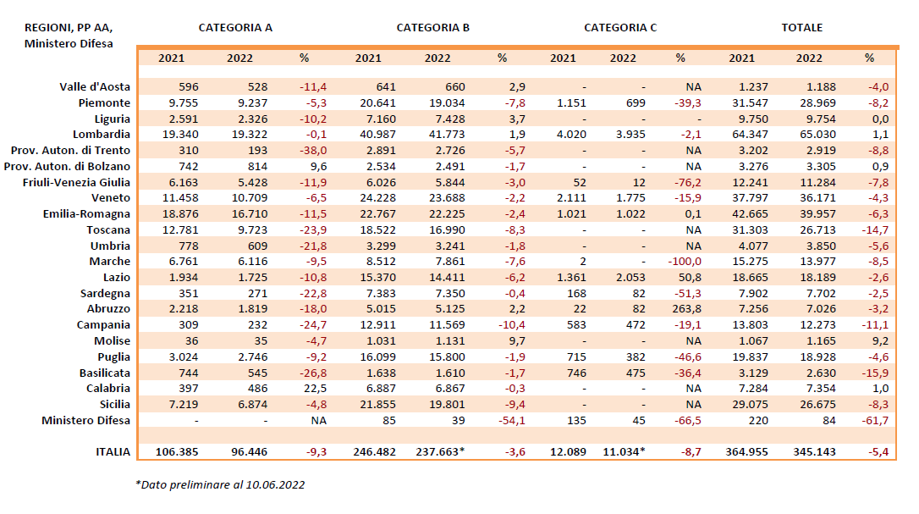
Invio plasma gennaio - maggio 2022

Slide 27
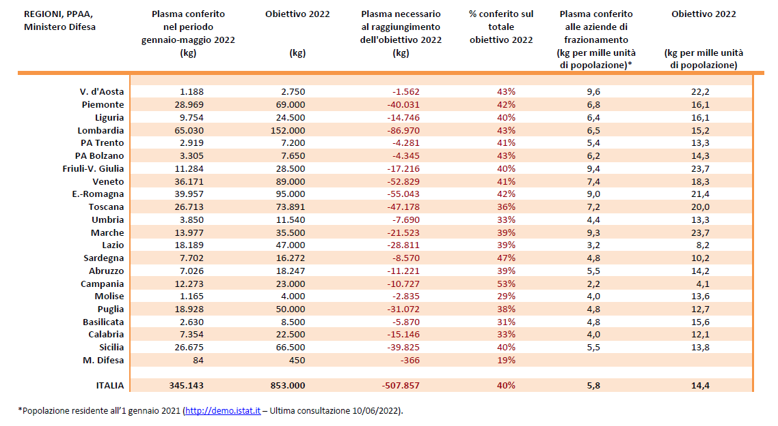
Invio plasma gennaio - maggio 2022 – e indicatori Piano Plasma nazionale

Slide 30
Modelli a confronto
Sono presenti due UDR

Slide 31
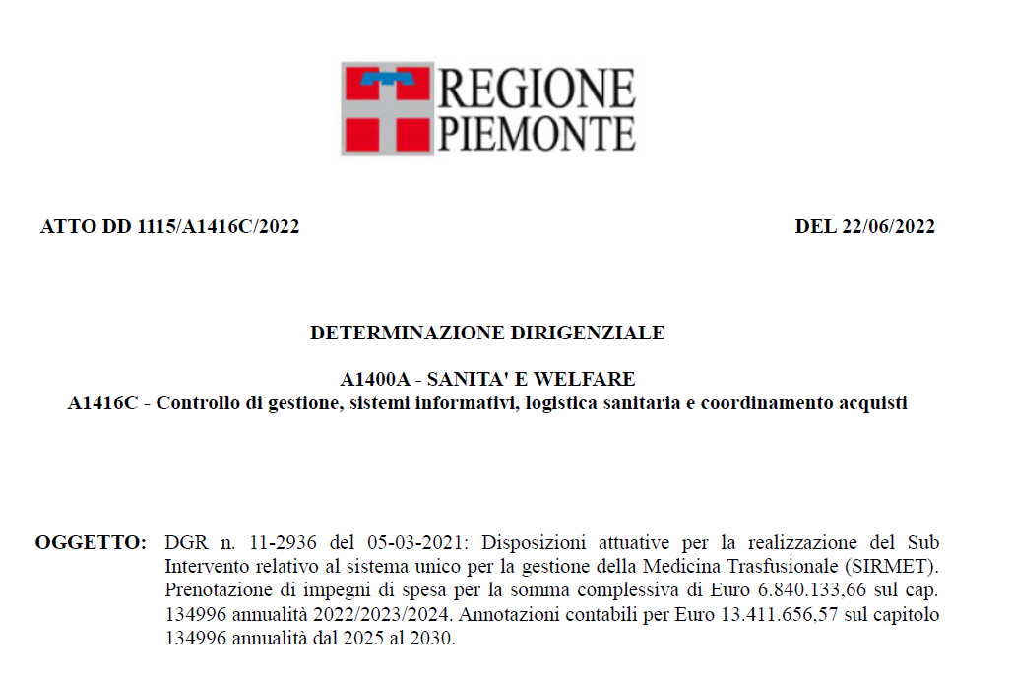

Slide 32
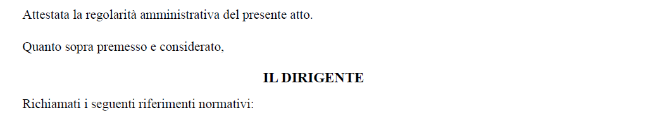
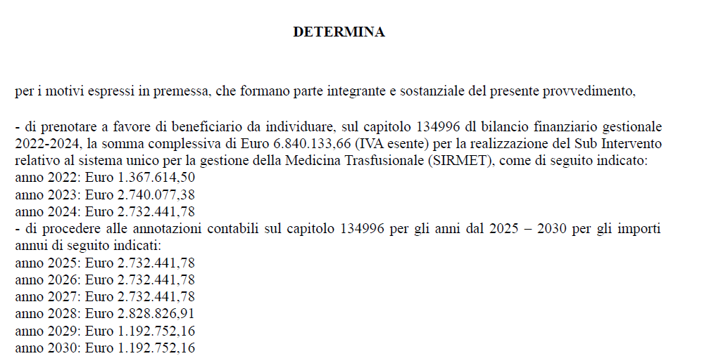

Slide 33

Il colore del sangue …che salva una vita

Slide 34
Take Home Message:
Il sangue (e il plasma) non si compra e non si vende …
Stiamo parlando di LEA .. (Livelli essenziali di assistenza)
Si compensano i costi di produzione …
quindi dobbiamo lavorare tutti nella stessa direzione ..
possibilmente quella indicata dall’ultimo filmato

Slide 35

Grazie a quei 1200 donatori
E grazie a tutti VOI
per quanto fate … e
certamente farete
Obiettivo … da 70.000 a 90.000 kg di plasma raccolto .. una “goccia” dopo l’altra ..

